Slide 1
Пожароизвестителна система
Изготвил: Георги Цветков

Slide 2
СЪДЪРЖАНИЕ
Описание на проекта
Блокова схема
Електрическа схема
Списък със съставни части
Сорс код
Линкове към проекта

Slide 3
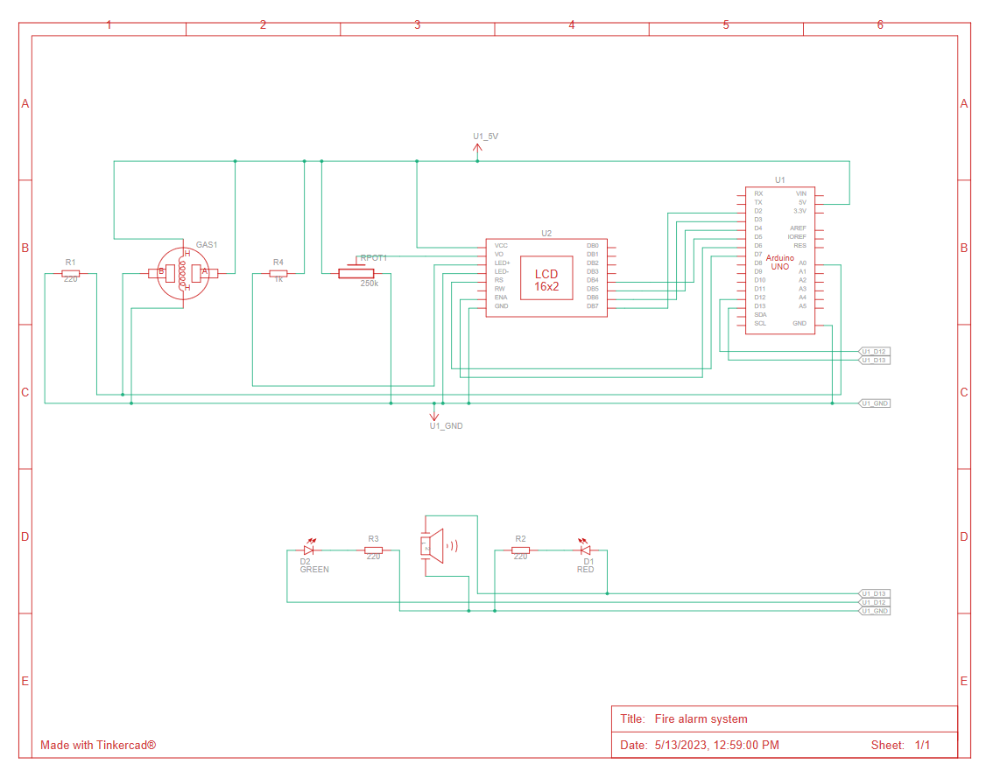
БЛОКОВА СХЕМА

Slide 4
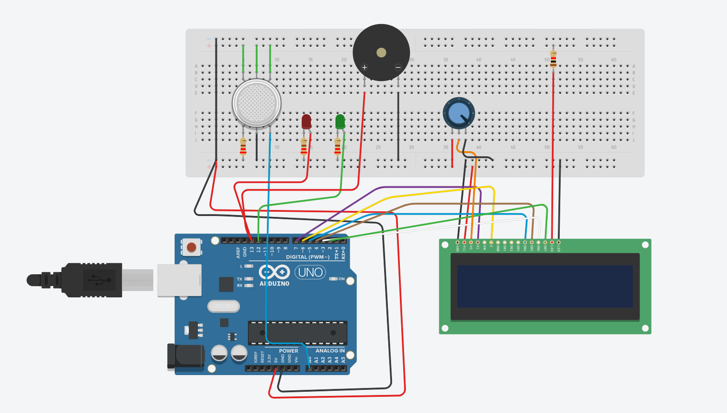
ЕЛЕКТРИЧЕСКА СХЕМА

Slide 5
СПИСЪК СЪС СТАВНИ ЧАСТИ
Arduino Uno R3
LCD 16 x 2
250 kΩ Potentiometer
220 Ω Resistor (3 броя)
1 kΩ Resistor
1 piezo
2 LED
1 Gas sensor

Slide 6
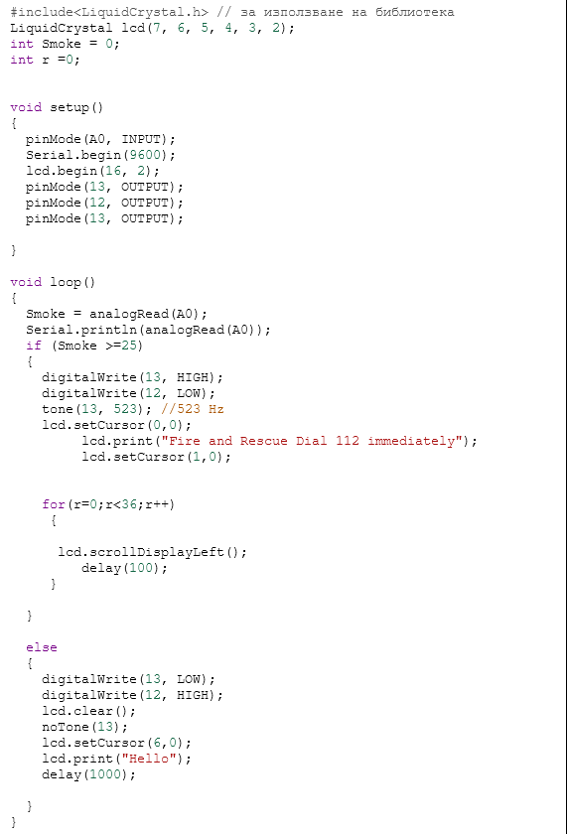
Сорс Код

Slide 7
ЛИНКОВЕ
Github - https://github.com/GeorgeTsvetkov/Pojaroizvestitelna-sistema
Tinkercad - https://www.tinkercad.com/things/2j78c810YE3-fire-alarm-system/editel

Slide 8
Благодаря Ви за вниманието!

